Slide 1
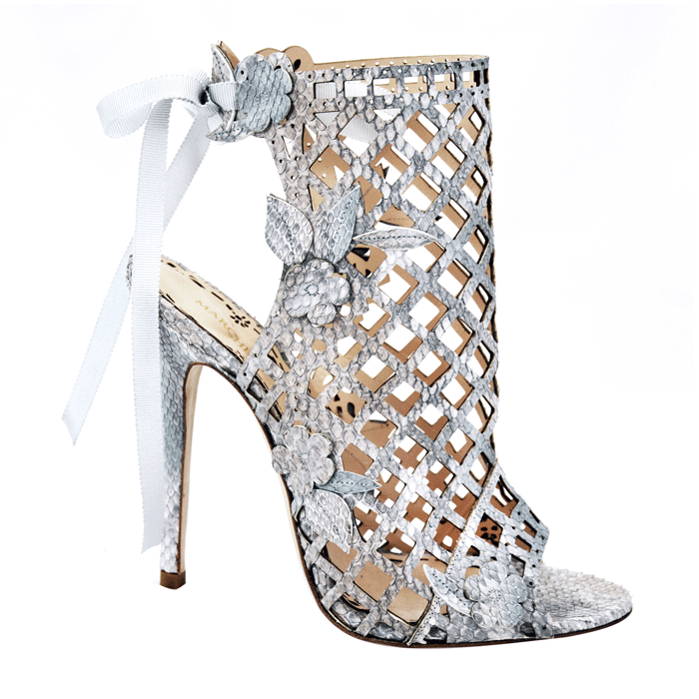

Arte de belos designs de sapatos femininos
Biajova Slides
Avanço Automático

Slide 2
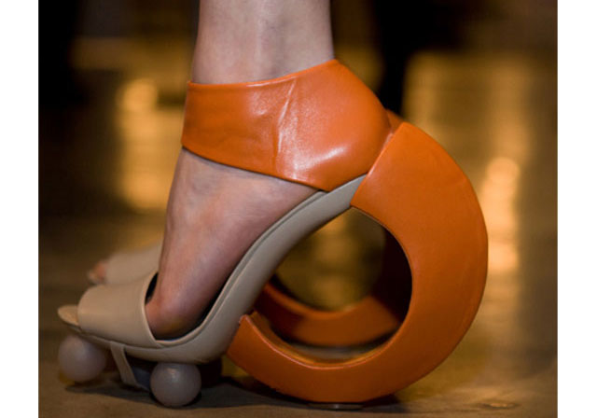
História do Calçado
Existem evidências que mostram que a história do sapato
começa a partir de 10.000 a. C. ou seja,
no final do período paleolítico (pinturas desta época
em cavernas na Espanha e no sul da França
fazem referência ao calçado).
A exposição "Starker Auftritt: Experimentelles Schuh
Design" ocorre até dia 28 de setembro no Museu
Grassi, em Leipzig, Alemanha, e apresenta mais de 200
pares de calçados que desafiam as noções tradicionais
de design. Todos os criadores de modelos de sapato
usam de suas criatividades. Veja a seguir...

Slide 3
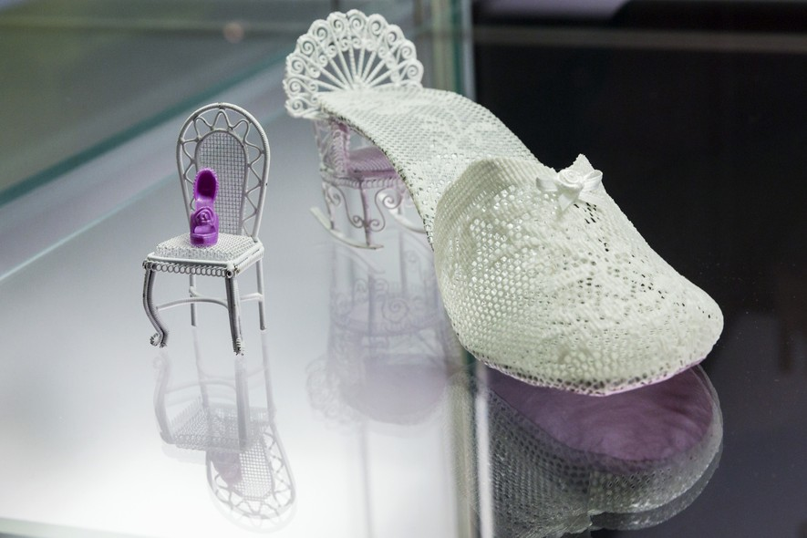

Slide 4
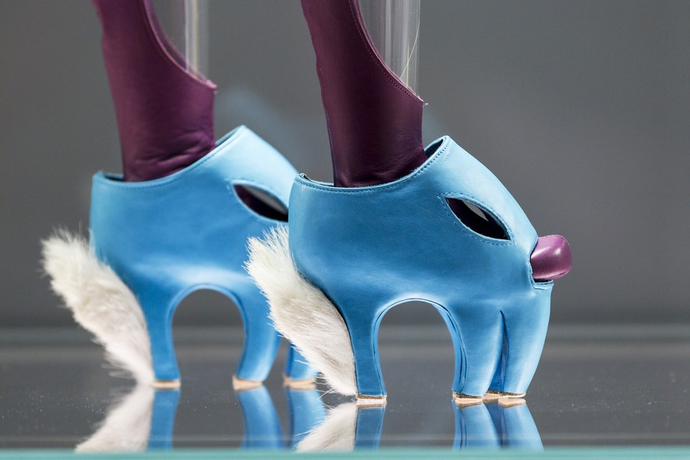

Slide 5
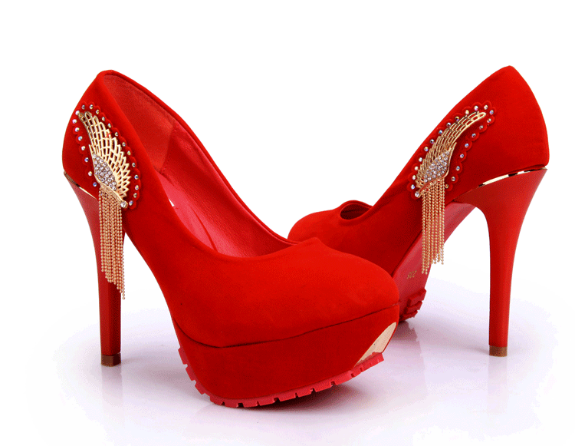

Slide 6
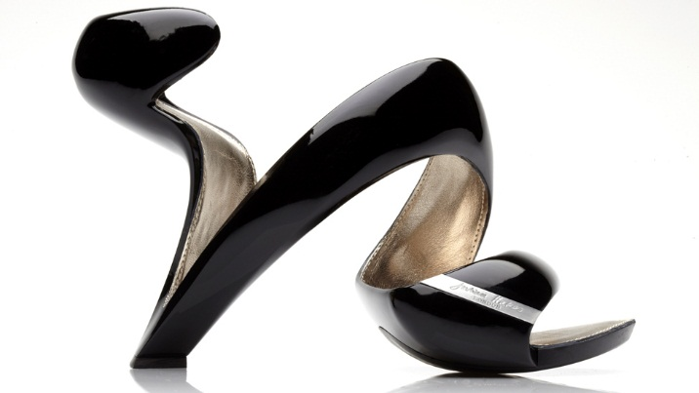

Slide 7
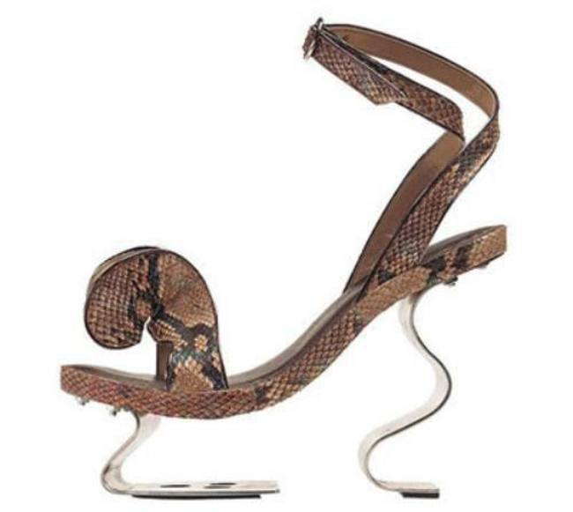

Slide 8


Slide 9
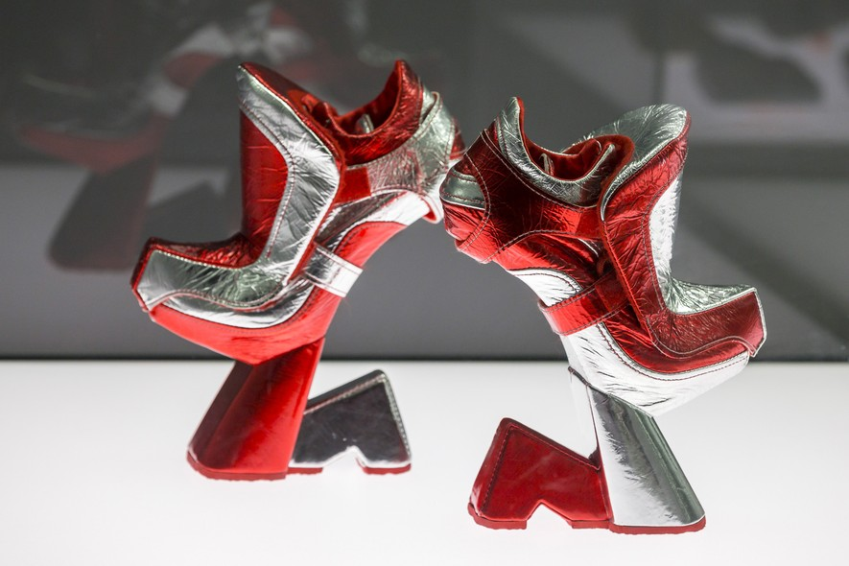

Slide 10


Slide 11
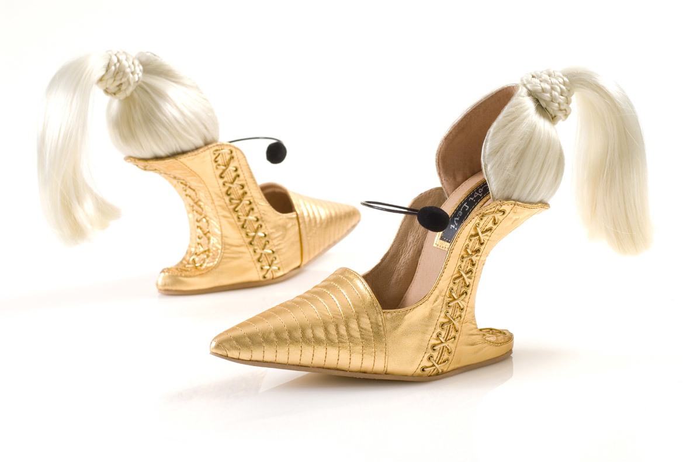

Slide 12
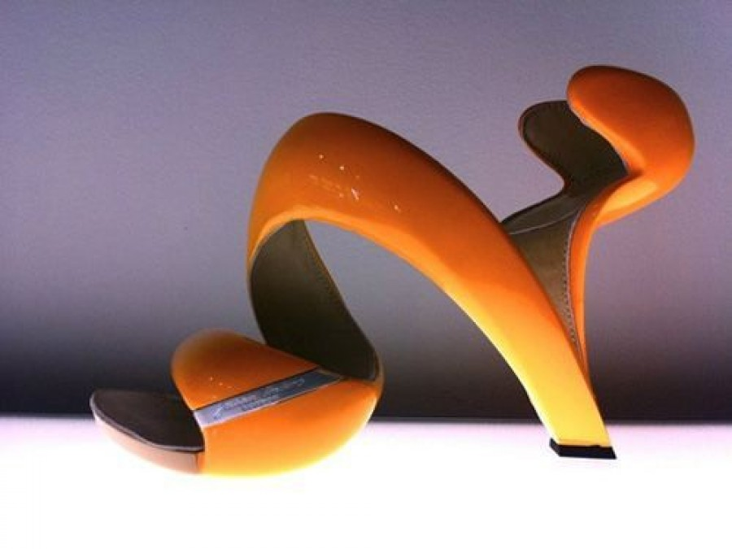

Slide 13


Slide 14
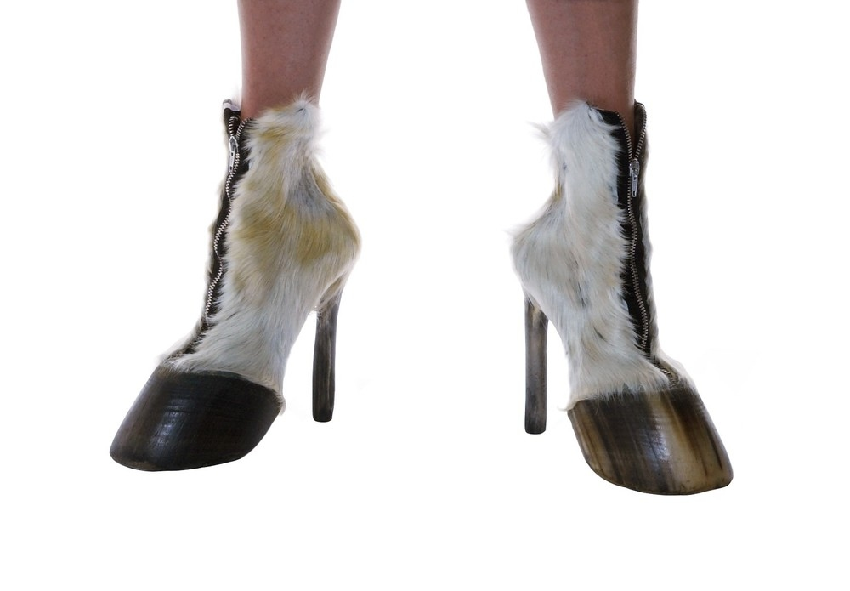

Slide 15
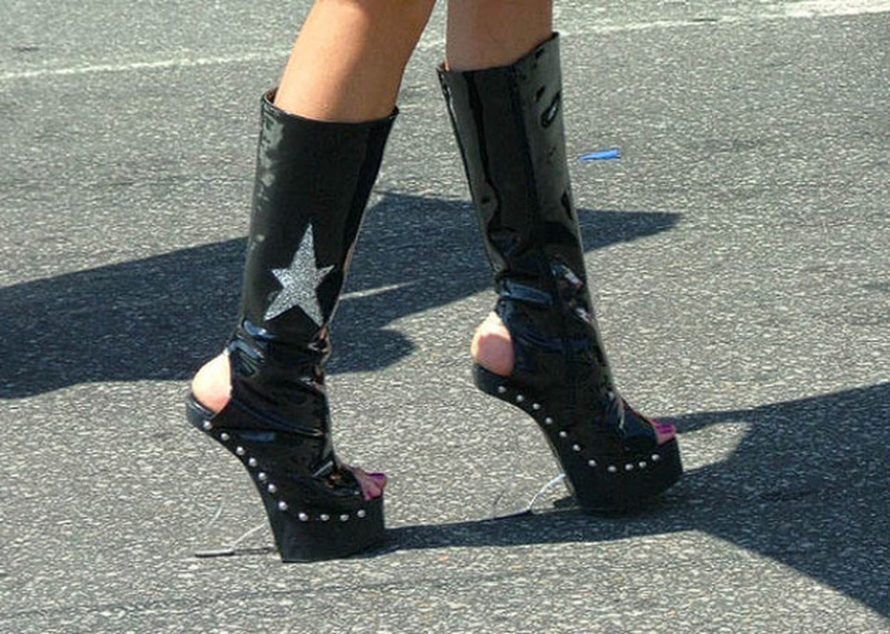

Slide 16
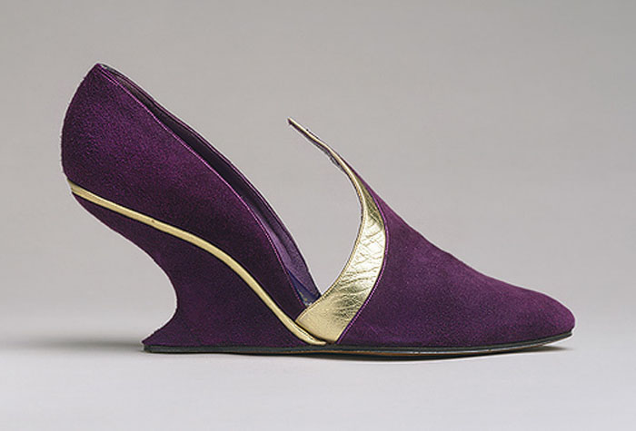

Slide 17
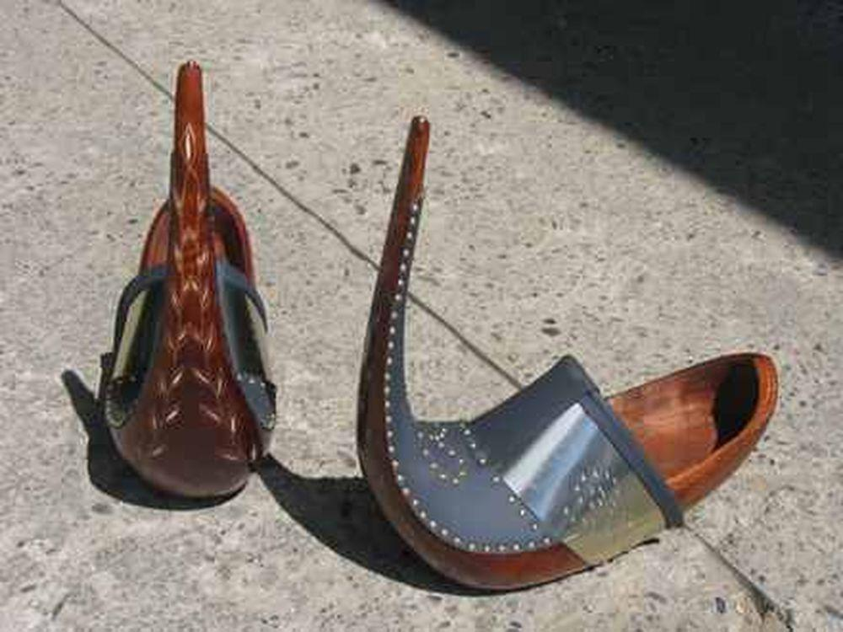

Slide 18
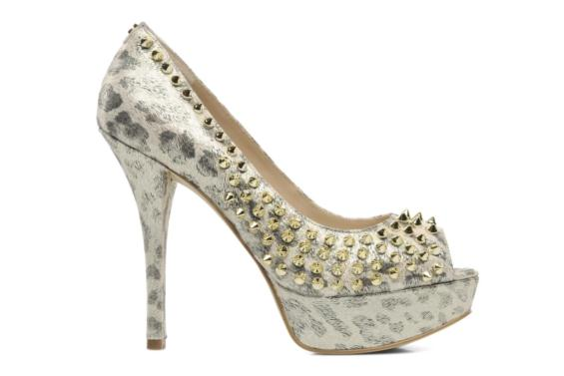

Slide 19
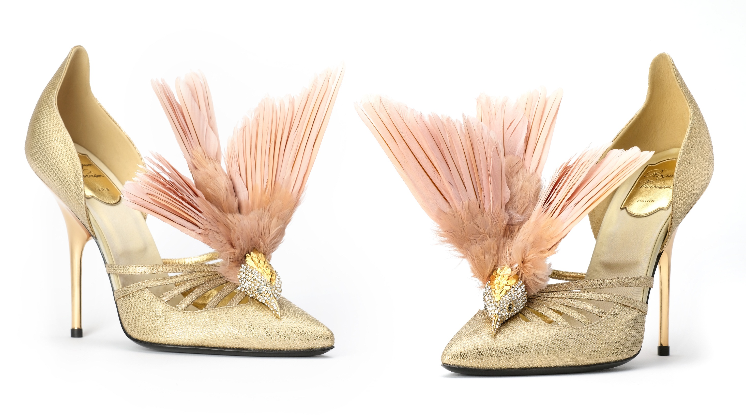

Slide 20
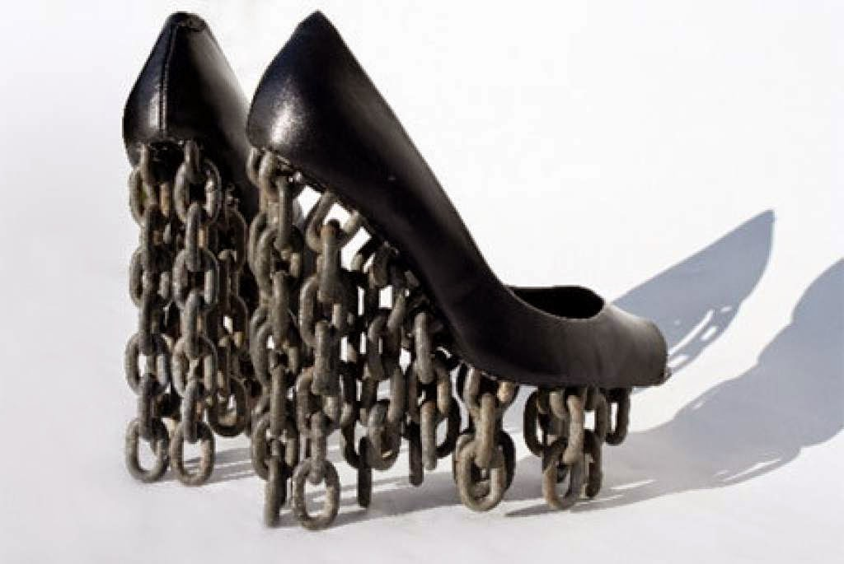

Slide 21
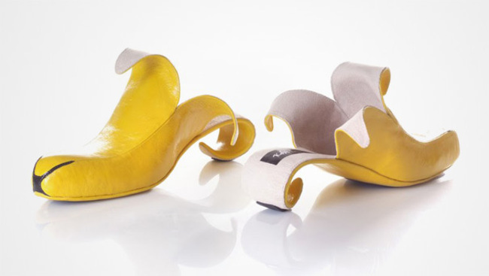

Slide 22
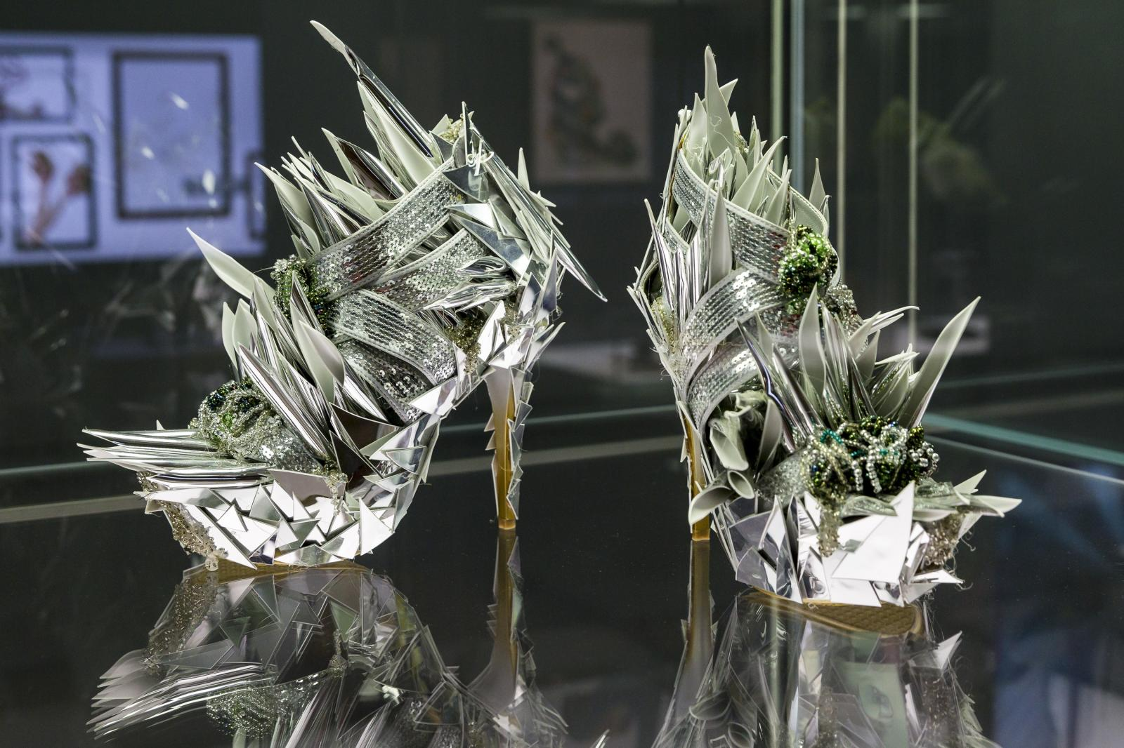

Slide 23
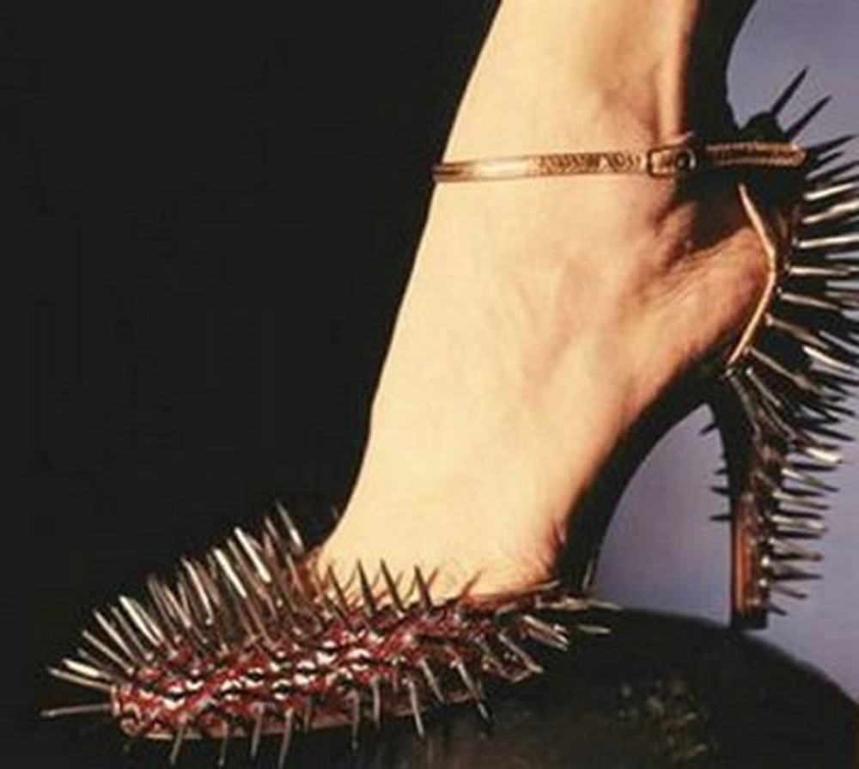

Slide 24
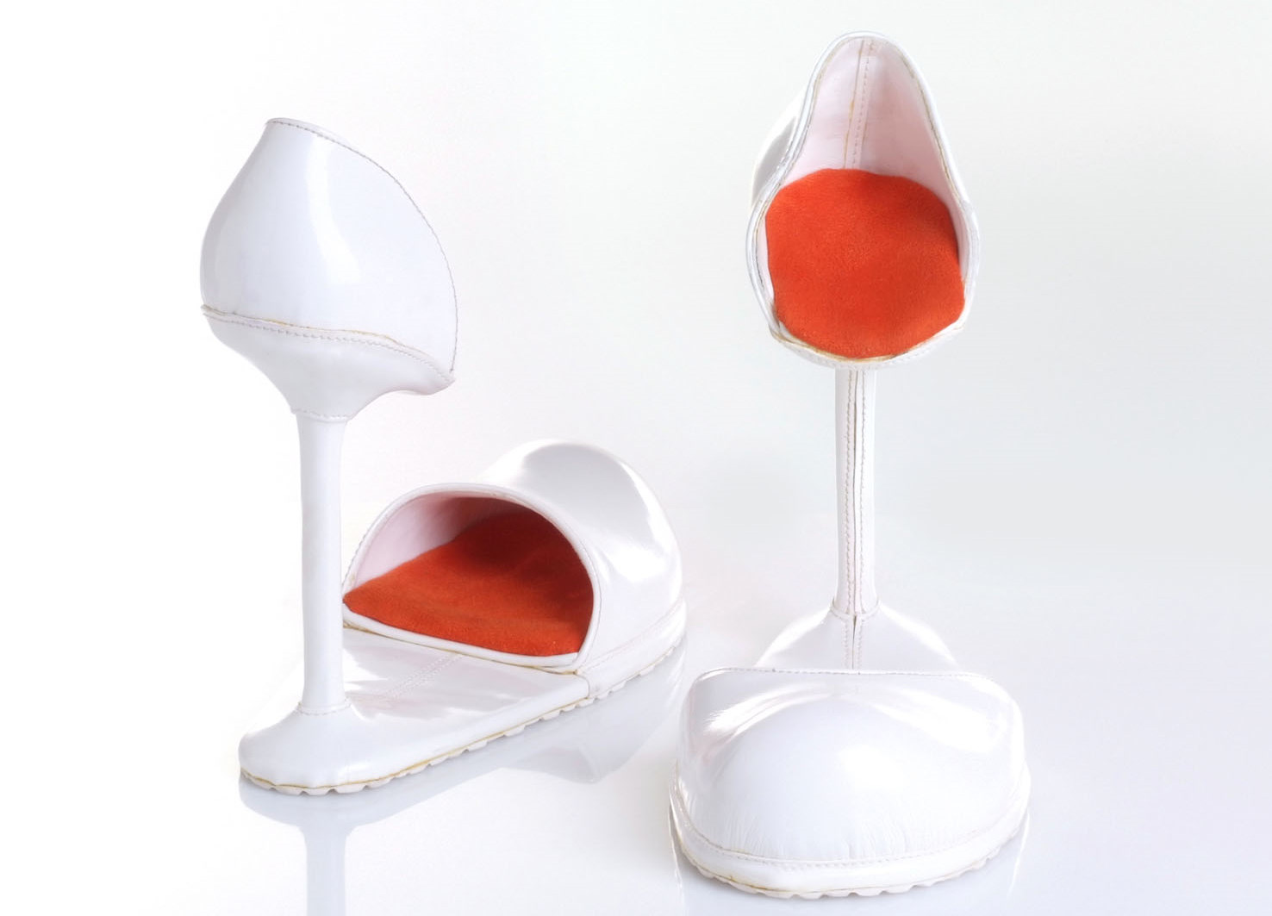

Slide 25
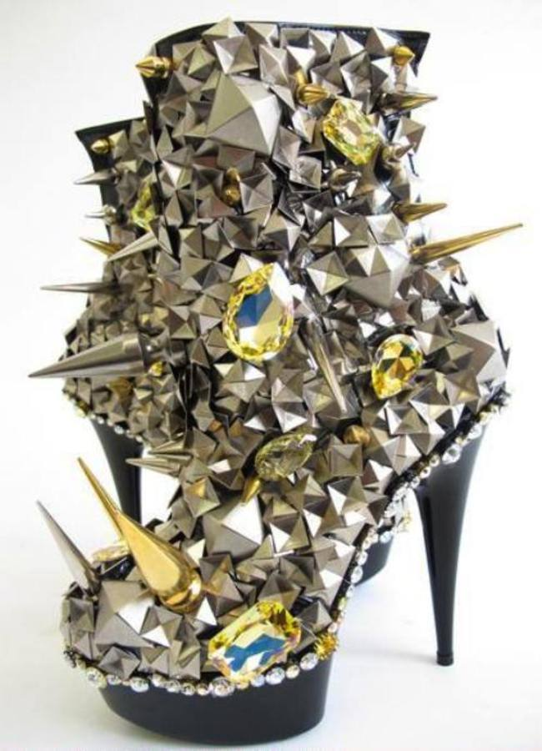
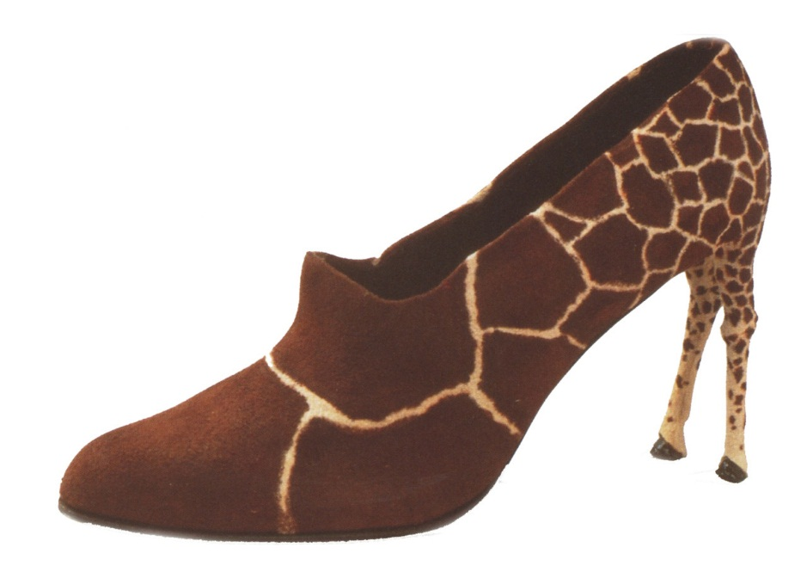

Slide 26
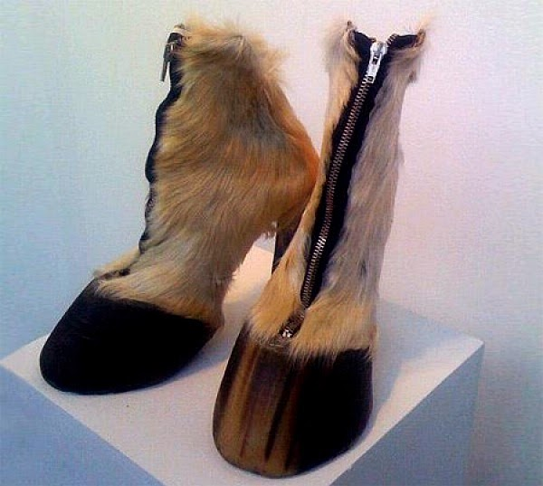

Texto/ Imagens: Internet
Música: Madeleine Peyroux
Formatação: Bia Vasconcellos
bvbiavasconcellos@gmail.com
www.sergrasan.com/biajovaslides
www.youtube.com/user/bvbiavasconcellos/videos
BIAJOVA SLIDES
<&>
AMOR À VIDA

